Slide 1
COURSE: Electrical Safety for Electrical Engineers.
Week 10. Protective Disconnection in Isolated Neutral Networks
Abdulloev Bakhtiyor Tolibjonovich
Institute of energy of Tajikistan

Slide 2
Курс: Бехатарии электрикӣ барои муҳандис барқчиён
Хомӯшкунии муҳофизатӣ дар шабакаҳои бо нейтрали оиқшуда
Абдуллоев Бахтиёр Толибҷонович
Донишкадаи энергетикии Тоҷикистон

Slide 3
Нақшаи лексия
1.Муқаддима
Хомӯшкунии муҳофизатӣ дар шабакаҳои бо нейтрали оиқшуда
Мувофиқати шиддати номиналии фазаи шабакаи таъминотӣ.
2. Хулосаи лексия

Slide 4
Хомӯшкунии муҳофизатӣ дар шабакаҳои бо нейтрали оиқшуда
Хомӯшкунии муҳофизатӣ дар шабакаҳои бо нейтрали оиқшуда — ин ба таври худкор хомӯш кардани таҷҳизоти барқӣ ҳангоми ба вуҷуд омадани ҳолатҳое мебошад, ки барои инсон ё таҷҳизот хатар доранд, бо мақсади таъмини бехатарии барқӣ тавассути зуд қатъ намудани таъминоти нерӯи барқ ҳангоми вайроншавии оиқ, расиши кутоҳ ба замин ё дигар ҳолатҳои садамавӣ, ки ин боиси пешгирии осеби инсон, кам кардани хавфи сӯхтор ва нигоҳ доштани қобилияти кори таҷҳизот мегардад.

Slide 5
Хомӯшкунии муҳофизатӣ дар шабакаҳои бо нейтрали оиқшуда
Илова бар ин, чунин системаҳо имкон медиҳанд, ки ҳолатҳои хатарнок дар марҳилаи аввал ошкор карда шаванд. Онҳо бо истифода аз дастгоҳҳои махсус, аз ҷумла Дастгоҳи муҳофизатии хомушкунӣ (ДМХ) Устройство защитного отключения (УЗО) ва мониторинги оиқ, амал мекунанд.
Инчунин, истифодаи онҳо эътимоднокии кори шабакаҳои барқиро баланд бардошта, сатҳи умумии бехатариро таъмин менамояд.
Расми 1. Нақшаи принсипиалии кории ДМХ.
Слайди дигар-

Slide 6
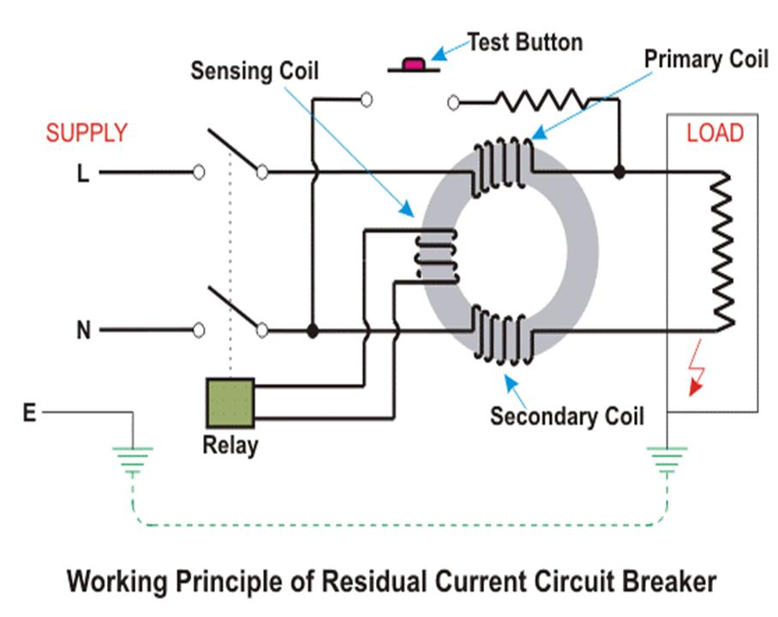
Хомӯшкунии муҳофизатӣ дар шабакаҳои бо нейтрали оиқшуда
Расми 1. Нақшаи принсипиалии кории ДМХ.
Расми 1. Нақшаи дохилии ДМХ. Аз муаллиф: бо истифода аз зеҳни сунъи (AI) сохта шудааст.

Slide 7
Хомӯшкунии муҳофизатӣ дар шабакаҳои бо нейтрали оиқшуда
Ки дар инҷо:
SUPPLY→ Манбаи барқ;
LOAD→ Бор (истеъмолкунанда);
L (Line)→ Фаза;
N (Neutral) → Нул;
E (Earth)→ Замин (заземление);
Sensing Coil→ Печи ҳискунанда (датчикӣ);
Primary Coil → Печи ибтидоӣ;
Secondary Coil→ Печи дуюмдараҷа;
Relay→ Реле;
Test Button→ Тугмаи санҷиш мебошанд.

Slide 8
Хомӯшкунии муҳофизатӣ дар шабакаҳои бо нейтрали оиқшуда
Принсипи кори ДМХ бо чен кардани ҷараёни дифференсиалӣ - фарқи байни ҷараёни воридшаванда ба занҷир ва ҷараёни бар мегарданда аз он кор мекунад. Ҷузъҳои асосии ДМХ:
Трансформатори дифференсиалӣ:
Фарқи байни ҷараёнҳоро дар ноқилҳои фаза ва бетараф муайян мекунад. Дар ҳолати муқаррарӣ, вақте ки ихроҷи ҷараён вуҷуд надорад, ҷараёнҳои магнитии аз ҷониби ҷараёнҳо дар ин ноқилҳо ба вуҷуд омада якдигарро бекор мекунанд.
Калиди гузариш:
Ҳангоми ошкор шудани ихроҷ занҷири барқро
қатъ мекунад.

Slide 9
Хомӯшкунии муҳофизатӣ дар шабакаҳои бо нейтрали оиқшуда
Раванди кор:
ДМХ доимо арзишҳои ҷараёнро дар симҳои фаза ва нейтралӣ муқоиса мекунад.
Агар ихроҷи ҷараён ба амал ояд (масалан, аз сабаби изолятсияи вайроншуда, тамос бо об ё тамос бо одамон бо қисмҳои ҷараёндор), номутавозинии ҷараёнҳои магнитӣ ба амал меояд.
Трансформатор ин фарқиятро муайян мекунад.
Вақте ки ба ҳадди муайян (ҷараёни ихроҷ) мерасад, ДМХ хомӯш мешавад ва занҷирро мекушояд ва ин қисмати шабакаро аз барқ ​​маҳрум мекунад.

Slide 10
Хомӯшкунии муҳофизатӣ дар шабакаҳои бо нейтрали оиқшуда
Хусусиятҳои муҳим:
ДМХ аз сарбории аз ҳад зиёд ва кӯтоҳмуддат муҳофизат намекунад. Барои ин мақсад автоматҳои автоматикӣ (автоматҳо) истифода мешаванд. ДМХ ва автомат якҷоя кор мекунанд ва якдигарро пурра мекунанд. Агар шахс ба симҳои фаъол ва нейтралӣ ҳамзамон даст расонад, ДМХ кор намекунад - дар ин ҳолат ҷараёни ихроҷ ба амал намеояд. Барои нигоҳ доштани фаъолияти RCD бо истифода аз тугмаи санҷиш (тугмаи "Санҷиш« Тест) санҷиши мунтазами кори он муҳим аст.

Slide 11
Хомӯшкунии муҳофизатӣ дар шабакаҳои бо нейтрали оиқшуда
Хомӯшкунии муҳофизатӣ бо ёрии дастгоҳҳои хомӯшкунии муҳофизатӣ (ДМХ) амалӣ мегардад, ки параметрҳои шабакаи барқиро доимо назорат карда, онҳоро бо қиматҳои муқарраршуда қиёсҳо (уставкаҳо) муқоиса мекунанд, ва ҳангоми зиёд шудани параметрҳои иҷозатдодашуда ДМХ фаъол шуда, таҷҳизоти барқии муҳофизатшавандаро аз шабака ҷудо менамояд.
Ин дастгоҳҳо асосан ба ҷараёни ихроҷ (токи утечки) вокуниш нишон медиҳанд.

Slide 12
Хомӯшкунии муҳофизатӣ дар шабакаҳои бо нейтрали оиқшуда
Онҳо қодиранд дар муддати хеле кӯтоҳ (миллисонияҳо) занҷирро қатъ намоянд. Истифодаи ДМХ сатҳи бехатарии инсонро ҳангоми истифодаи таҷҳизоти барқӣ баланд мебардорад. Ҳамзамон, онҳо хатари сӯхторро, ки аз вайроншавии оиқ ба вуҷуд меояд, коҳиш медиҳанд.
Дар шабакаҳои бо нейтрали оиқшуда, ҷараёни ихроҷ — ин ҷараёнест, ки байни фазаи зери шиддат (қутб) ва замин дар натиҷаи паст шудани муқовимати оиқ мегузарад.
Абдуллозода, Р. Т., и Б. Т. Абдуллоев. Асосҳои бехатарии электрикӣ: дастури методӣ
барои машғулиятҳои озмоишӣ. Қисми 1. Душанбе: ДТТ ба номи академик М. С. Осимӣ, 2021.

Slide 13
Хомӯшкунии муҳофизатӣ дар шабакаҳои бо нейтрали оиқшуда
Мувофиқи Қоидаҳои истифодаи таҷҳизоти барқӣ (ПУЭ), хомӯшкунии муҳофизатӣ дар ҳолатҳои зерин тавсия дода мешавад:
дар таҷҳизоти барқӣи бо нейтрали оиқшуда, ки ба онҳо талаботи баланд оид ба бехатарӣ гДМХшта мешавад (ҳамчун илова ба заминвасл);
дар дастгоҳҳои сайёр (передвижные), агар заминвасли онҳо мутобиқи талаботи ПУЭ иҷро шуда натавонад.
Хомӯшкунии муҳофизатӣ бо универсалӣ будан ва зудтаъсирӣ фарқ мекунад, бинобар ин истифодаи он дар шабакаҳои бо нейтрали оиқшуда дурнамо (перспективӣ) ҳисобида мешавад. Хусусан истифодаи он дар шабакаҳои шиддаташон 380/220 В мувофиқ ва самаранок аст.

Slide 14
Хомӯшкунии муҳофизатӣ дар шабакаҳои бо нейтрали оиқшуда
Камбудии хомӯшкунии муҳофизатӣ — эҳтимоли кор накардани он дар ҳолати:
сӯхтани (пригорание) контактҳои дастгоҳи коммутационӣ;
ё канда шудани, ноқилҳо мебошад.
Асоси кори хомӯшкунии муҳофизатӣ, ҳамчун воситаи муҳофизати барқӣ, ба принсипи маҳдуд намудани давомнокии ҷараёни гузаранда тавассути бадани инсон (бо ҳисоби хомӯшкунии зуд) ҳангоми ламс кардани тасодуфии унсурҳои зери шиддати таҷҳизоти электрикӣ асос ёфтааст.

Slide 15
Хомӯшкунии муҳофизатӣ дар шабакаҳои бо нейтрали оиқшуда
Хусусияти дигари муҳим ва на камтар аҳамиятноки ДМХ қобилияти таъмин намудани муҳофизат аз оташгирӣ ва сӯхторҳо мебошад, ки дар объектҳо дар натиҷаи вайроншавии эҳтимолии оиқ, носозии ноқилҳои барқӣ ва таҷҳизоти барқӣ ба вуҷуд меоянд.
Расиши кутоҳ, одатан аз нуқсонҳои оиқ, расиш ба замин ва ихроҷи ҷараён ба замин ба вуҷуд меоянд. Дастгоҳи хомӯшкунии муҳофизатӣ (ДМХ), ки ба ҷараёни ихроҷ ба замин ё ба ноқили муҳофизатӣ вокуниш нишон медиҳад, пеш аз он ки ҳолат ба расиш табдил ёбад, таҷҳизоти барқиро
Слайди дигар-

Slide 16
Хомӯшкунии муҳофизатӣ дар шабакаҳои бо нейтрали оиқшуда
аз манбаи барқ ҷудо мекунад ва ба ин васила гармшавии зиёдатии ноқилҳо, шароразанӣ, пайдоиши камони барқӣ ва эҳтимоли минбаъдаи оташгириро пешгирӣ менамояд.
Дар баъзе ҳолатҳо, энергияе, ки дар ҷойи вайроншавии оиқ ҳангоми ҷорӣ шудани ҷараёни ихроҷ ҷудо мешавад, барои ба вуҷуд овардани манбаи оташгирӣ ва, дар натиҷа, сӯхтор кофӣ мебошад. Тибқи маълумоти манбаъҳои гуногуни ватанӣ ва хориҷӣ, оташгирии маҳаллии оиқ метавонад ҳатто аз қувваи нисбатан хурд ба вуҷуд ояд, ки дар нуқтаи ихроҷ ҷудо мешавад.

Slide 17
Хомӯшкунии муҳофизатӣ дар шабакаҳои бо нейтрали оиқшуда
Вобаста ба мавод ва мӯҳлати истифодаи оиқ, ин қувва ҳамагӣ 40–60 Вт-ро ташкил медиҳад. Ин маъно дорад, ки фаъол шудани саривақтии ДМХ-и зиддисӯхторӣ бо қиёси 300 мА ҷудошавии чунин қувваро пешгирӣ намуда, дар натиҷа ба вуҷуд омадани оташгириро низ роҳ намедиҳад.
Дар айни замон садҳо миллион дастгоҳҳои хомӯшкунии муҳофизатӣ (ДМХ) бомуваффақият амал карда, тибқи омори расмӣ, ҳаёт ва моликияти шаҳрвандонро дар саросари ҷаҳон аз зарбаи барқ ва сӯхторҳо
Слайди дигар-

Slide 18
Хомӯшкунии муҳофизатӣ дар шабакаҳои бо нейтрали оиқшуда
муҳофизат мекунанд. ДМХ кайҳо боз ба як унсури оддӣ ва ҳатмии ҳар гуна таҷҳизоти барқии саноатӣ ва иҷтимоию маишӣ табдил ёфтааст ва инчунин ҷузъи ҳатмии ҳар як қуттиҳои барқӣ тақсимотӣ мебошад.
Бо вуҷуди ин, то имрӯз дар ҳуҷҷатҳои меъёрӣ оид ба бехатарии барқ масъалаҳои интихоби дастгоҳҳои хомӯшкунии муҳофизатӣ пурра ва равшан муайян карда нашудаанд. Масалан, дар шабакаҳои барқии бо нейтрали оиқшуда, дастгоҳи хомӯшкунии муҳофизатӣ аз дастгоҳи хомӯшкунанда (масалан, автомат ё контактор) ва реле, ки ба паст шудани муқовимати оиқ (реле ихроҷ) вокуниш нишон медиҳад, иборат мебошад.

Slide 19
Хомӯшкунии муҳофизатӣ дар шабакаҳои бо нейтрали оиқшуда
Мувофиқи нашри 7-уми Қоидаҳои истифодаи таҷҳизоти барқӣ (ПУЭ), ҳангоми амалӣ намудани хомӯшкунии автоматии таъминоти барқ дар таҷҳизоти барқӣи шиддаташон то 1 кВ, ҳамаи қисмҳои ноқилгузари кушода бояд ба нейтрали сахт ба замин пайвастшудаи манбаи барқ пайваст карда шаванд, агар системаи TN истифода шавад, ва заминвасл карда шаванд, агар системаҳои IT ё TT истифода шаванд.

Slide 20
Хомӯшкунии муҳофизатӣ дар шабакаҳои бо нейтрали оиқшуда
Дар ин ҳолат, хусусиятҳои дастгоҳҳои муҳофизатӣ ва параметрҳои ноқилҳои муҳофизатӣ бояд мувофиқ гардонида шаванд, то ки вақти меъёрии хомӯшшавии занҷири осебдида аз ҷониби дастгоҳҳои муҳофизатию коммутатсионӣ таъмин карда шавад.
Дар таҷҳизоти барқие, ки дар онҳо ҳамчун чораи муҳофизатӣ хомӯшкунии автоматии таъминот истифода мешавад, бояд баробаркунии потенсиалҳо иҷро гардад. Дар системаҳои TN ва IT вақти хомӯшкунии автоматӣ набояд аз қиматҳои дар ҷадвали 2 нишон додашуда зиёд бошад.

Slide 21
Хомӯшкунии муҳофизатӣ дар шабакаҳои бо нейтрали оиқшуда
Ба кадом таҷҳизот дахл дорад:
1. Шабакаҳои маишӣ
розеткаҳо
таҷҳизоти хонагӣ (яхдон, мошинаи ҷомашӯӣ ва ғ.)
хатҳои 220 В
2. Таҷҳизоти саноатӣ
муҳаррикҳои барқӣ
шкафҳои тақсимотӣ (РУ, ЩР)
хатҳои қувваи 0.4 кВ ва боло
3. Ҷойҳои хавфнок (махсусан муҳим!)
ҳаммом
сауна
ҷойҳои намнок
4. Қисмҳои металлӣ
корпуси таҷҳизот
қубурҳои об ва гармӣ
конструксияҳои металлӣ

Slide 22
Мувофиқати шиддати номиналии фазаи шабакаи таъминотӣ.
Мувофиқи ҷадвали 2, вақти хомӯшшавии автоматии
калиди автоматӣ (ё контактор) дар шабакаи барқии дорои нейтрали изолятсияшудаи манбаи таъминот ҳангоми ба кор даромадани релеи ихроҷи навъи АЗУР бояд аз инҳо зиёд набошад:
ҳангоми шиддати 380 В: (0,4 – 0,1) = 0,3 с
ҳангоми шиддати 660 В: (0,2 – 0,1) = 0,1 с
ҳангоми шиддати 1140 В: (0,1 – 0,07) = 0,03 с

Slide 23
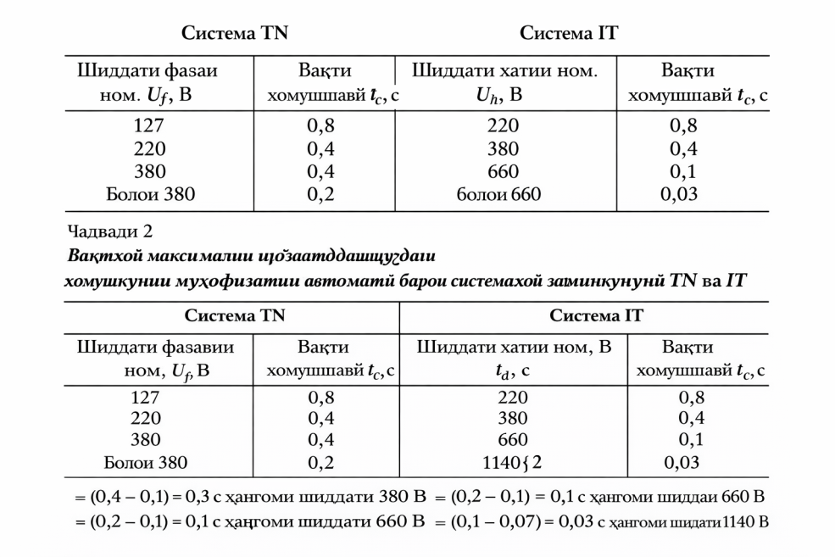
Мувофиқати шиддати номиналии фазаи шабакаи таъминотӣ.
Ҷадвали 2.Вақтҳои максималии иҷозатдодашудаи хомӯшкунии муҳофизатии автоматӣ барои системаҳои заминвасл TN ва IT.
Расми 2. Ҷадвали вақтҳои максималии иҷозатдоашудаи хомушкунии муҳофизатии автоматӣ. Аз муаллиф: бо истифода аз зеҳни сунъи (AI) сохта шудааст.

Slide 24
Мувофиқати шиддати номиналии фазаи шабакаи таъминотӣ.
Мувофиқи гуфтаҳои боло, танҳо дар шиддати 380 В шароити ба кор даромадани дастгоҳҳои ҳифзи ҷараёни ихроҷ (ДМХ) ба талаботи Қоидаҳои амалкунандаи ПУЭ ҷавобгӯ мебошанд. Дар шиддати 660 В — дар ҳадди иҷозатшаванда қарор доранд, ва дар шиддати 1140 В — ба талабот ҷавобгӯ нестанд.
Дар шабакаи барқие, ки нейтрали он мустаҳкам заминваслшуда (глухозаземлённая) аст, ДМХ ҳам барои ҳифзи истеъмолкунандагони алоҳида ва ҳам барои ҳифзи гурӯҳи истеъмолкунандагон истифода мешавад.

Slide 25
Мувофиқати шиддати номиналии фазаи шабакаи таъминотӣ.
Дар ҷадвали 3 қиматҳои тавсияшавандаи ҷараёни номиналии дифференсиалии хомӯшкунанда барои диапазони ҷараёнҳои номиналии 16 – 100 А оварда шудаанд. Дар солҳои охир автоматҳои дифференсиалӣ (дифавтоматҳо) васеъ истифода мешаванд, ки дар худ ду вазифаро муттаҳид мекунанд:
ҳифз аз ҷараёни ғайридифференсиалӣ (дифференсиалӣ),
ҳифз аз ҷараёни РК(короткое замыкание).

Slide 26
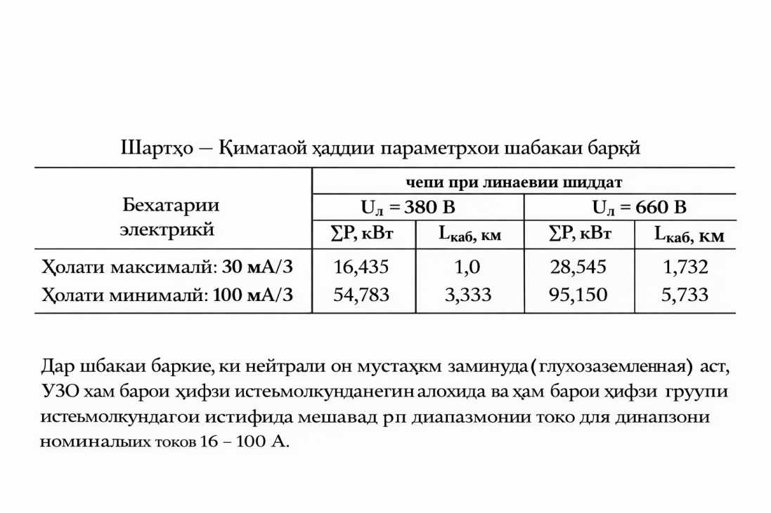
Мувофиқати шиддати номиналии фазаи шабакаи таъминотӣ.
Яъне, дар як дастгоҳ аслан ду таҷҳизот ҷойгир аст: ДМХ + калиди автоматӣ.
Ҷадвали 4. Ҳисобкунии параметрҳои шабакаи барқии системаи TN бо шиддати то 1 кВ, бо дарназардошти бехатарии электрикӣ.
Расми 3. Ҷадвали ҳисобкунии параметрҳои шабакаи бақии TN. Аз муаллиф: бо истифода аз зеҳни сунъи (AI) сохта шудааст.

Slide 27
Мувофиқати шиддати номиналии фазаи шабакаи таъминотӣ.
Ҳангоми лоиҳакашии таъминоти барқ барои истеъмолкунандагони саноатӣ ва маишӣ, нозироти энергетикӣ (Энергонадзор) талаботи муайянро муқаррар мекунад: ҳангоми истифодаи якҷояи худкор ва ДМХ дар як занҷири муҳофизатшаванда, бояд ҷараёни номиналии ДМХ як зина баландтар аз ҷараёни номиналии худкор интихоб карда шавад.
Бо дарназардошти:
бехатарии минималӣ (100 мА)
бехатарии максималӣ (30 мА)
параметрҳои зерин муайян карда шудаанд:
∑Iнагр — ҷараёни умумии сарборӣ (А)
∑L — дарозии умумии хати кабелӣ (км)
дар занҷири муҳофизатшаванда

Slide 28
Мувофиқати шиддати номиналии фазаи шабакаи таъминотӣ.
Ба ҳамин монанд, мумкин аст қувваи умумии занҷири муҳофизатшаванда низ бо дарназардошти бехатарии минималӣ ва максималӣ муайян карда шавад.
Дар ҷадвали 4 натиҷаҳои ҳисобҳо оварда шудаанд, ва дар расми 1 — вобастагиҳои муайян намудани:
қувваи умумӣ
дарозии умумии хати кабелӣ
бо дарназардошти бехатарии минималӣ ва максималӣ ҳангоми шиддатҳои гуногуни шабака нишон дода шудаанд.

Slide 29
Мувофиқати шиддати номиналии фазаи шабакаи таъминотӣ.
Дар шабакаи барқӣ бо нейтрали изолятсияшуда, ДМХ мувофиқи тарҳи иҷроиш ва ҷойгиршавии релеи ихроҷ интихоб карда мешавад.
Дар шабака бо шиддати 1140 В, барои хомӯш кардани занҷири муҳофизатшаванда зарур аст, ки калидҳои автоматии зудтаъсиркунанда истифода шаванд, ки вақти ба кор даромадани онҳо на бештар аз 0,02 сония бошад. Дар шабакаи барқӣ бо нейтрали мустаҳкам заминшуда, интихоби ДМХ бояд бо дарназардошти шартҳои бехатарии электрикӣ анҷом дода шавад.

Slide 30
Мувофиқати шиддати номиналии фазаи шабакаи таъминотӣ.
Дар чунин шабакаҳо интихоби навъи ДМХ аз ҷойгиршавии реле ихроҷ ва тарзи иҷрои он вобаста аст. Дар солҳои охир, дар шабакаҳои барқии бо нейтрали изолятсияшуда бо шиддати то 1140 В, релеҳои ихроҷи навъи АЗУР васеъ истифода мешаванд, ки панҷ модификасия доранд. Аз ҷумла:
АЗУР-1 ва АЗУР-2 (380/660 В) — дар дохили корпуси зеристгоҳҳои трансформатории сайёр истифода мешаванд;
АЗУР-3 (ҳамон шиддат) — дар корпуси алоҳидаи зиддитаркиш истифода мегардад;
АЗУР-4 (660/1140 В) — дар ҳамон ҷойҳое истифода мешавад, ки дастгоҳҳои АЗУР-1–АЗУР-3;
АЗУР-4ПП (660/1140 В) — дар шабакаҳои барқии омехта, ки дорои унсурҳои нимноқилии қуввавӣ мебошанд, истифода бурда мешавад.

Slide 31
Мувофиқати шиддати номиналии фазаи шабакаи таъминотӣ.
Дар шабакаҳое, ки нейтралашон ба замин пайваст аст, заминвасл (заземление)-и корпуси таҷҳизоти барқӣ на ҳамеша метавонад ҳифзи пурра аз осеби ҷараёни барқиро таъмин намояд. Дар шабакаҳои бо нейтрали заминшуда бо шиддати то 1000 В, ҳамчун воситаи муҳофизат ҳангоми ба корпус расиши кутоҳ, занулкунӣ истифода бурда мешавад.
Хомӯшкунии муҳофизатӣ — ин намуди муҳофизати зудтаъсир (быстродействующая защита) мебошад, ки ҳангоми ба вуҷуд омадани хатари осеби ҷараёни барқӣ дар таҷҳизоти барқӣ, онро ба таври худкор аз шабака ҷудо мекунад.

Slide 32
Мувофиқати шиддати номиналии фазаи шабакаи таъминотӣ.
Хомӯшкунии муҳофизатӣ бояд ҳифзро дар ҳолатҳои зерин таъмин намояд:
ҳангоми кӯтоҳшавии пурра (глухое) ва нопурра ба замин;
назорати автоматии ҳолати оиқ;
назорати занҷирҳои заминвасл ё занулкунӣ;
худназорат (самоконтроль)-и дастгоҳ.
Ба дастгоҳҳои хомӯшкунии муҳофизатӣ чунин талаботҳо гДМХшта мешаванд:
ҳассосият (чувствительность);
зудтаъсирӣ (быстродействие);
боэътимодӣ (надежность);
устуворӣ ба халалҳо (помехоустойчивость).

Slide 33
Мувофиқати шиддати номиналии фазаи шабакаи таъминотӣ.
Хомӯшкунии муҳофизатӣ дар ҳолатҳое истифода мешавад, ки дигар намудҳои муҳофизат (масалан, заминвасл, занулкунӣ ва ғайра) кофӣ боэътимод нестанд ё татбиқи онҳо душвор аст, инчунин вақте ки талабот ба бехатарии хизматрасонии таҷҳизоти барқӣ хеле баланд мебошад.
Вобаста ба бузургии сигнали воридшаванда, чунин схемаҳои хомӯшкунии муҳофизатӣ маълуманд:

Slide 34
Мувофиқати шиддати номиналии фазаи шабакаи таъминотӣ.
Вобаста ба бузургии сигнали воридшаванда, чунин схемаҳои хомӯшкунии муҳофизатӣ маълуманд:
аз рӯи шиддати корпус нисбат ба замин;
аз рӯи ҷараёни расиши кутоҳ ба замин;
аз рӯи шиддат ва ҷараёни пайдарпайии нулӣ;
аз рӯи шиддати фаза нисбат ба замин;
схемаҳои вентилӣ;
бо ҷараёни идоракунии доимӣ ва тағйирёбанда;
схемаҳои омехта (комбинатсионӣ).

Slide 35
Мувофиқати шиддати номиналии фазаи шабакаи таъминотӣ.
Дар шабакаҳои бо нейтрали оиқшуда ва заминшуда васеъ истифода мешаванд дастгоҳҳои хомӯшкунии муҳофизатӣ (ДМХ), ки дорои чунин хусусиятҳо мебошанд:
зудтаъсирӣ;
аз омили инсонӣ вобаста нест;
ба як қимати муайяни ҷараёни ихроҷ (утечка) танзим карда мешавад.

Slide 36
Хулосаи лексия
Хомӯшкунии муҳофизатӣ (ДМХ) яке аз воситаҳои асосии таъмини бехатарии барқӣ дар шабакаҳои барқӣ ба ҳисоб меравад, ки вазифаи асосии он зуд ҷудо намудани таҷҳизоти барқӣ аз манбаи таъминот ҳангоми пайдо шудани ҷараёни ихроҷ ё ҳолатҳои садамавӣ мебошад. Таҳлил нишон медиҳад, ки самаранокии истифодаи ДМХ аз намуди шабака (бо нейтрали изолятсияшуда ё заминшуда), параметрҳои шабака ва дуруст интихоб намудани дастгоҳҳои муҳофизатӣ вобастагии калон дорад. Муайян гардид, ки танҳо дар шабакаҳои бо шиддати 380 В шароити кории ДМХ пурра ба талаботи ПУЭ ҷавобгӯ мебошад, дар 660 В — дар ҳадди иҷозатшаванда ва дар 1140 В — нокифоя аст.Барои таъмини бехатарии баланд, интихоби ДМХ бояд бо дарназардошти ҷараёни номиналӣ, шароити кор ва ҳамоҳангсозӣ бо калидҳои автоматӣ анҷом дода шавад. Аз ҷумла, ҷараёни номиналии ДМХ бояд аз ҷараёни калиди автоматӣ як зина баландтар интихоб гардад.

Slide 37
Адабиёт
Шкрабак, В. С., и А. В. Луковников. Бехатарии ҳаёт дар истеҳсолоти кишоварзӣ. Москва: КолосС, 2004.
Абдуллозода, Р. Т., и Б. Т. Абдуллоев. Асосҳои бехатарии электрикӣ: дастури методӣ барои машғулиятҳои озмоишӣ. Қисми 1. Душанбе: ДТТ ба номи академик М. С. Осимӣ, 2021.
Абдуллозода, Р. Т., Д. Д. Давлатшоев, Ш. С. Саъдуллозода, Ҷ. Б. Раҳимов, И. Т. Абдуллоев, А. И. Сидоров, И. С. Окраинская, и Н. В. Глотова. Асосҳои бехатарии электрикӣ: тарҷума аз забони русӣ. Душанбе: ҶДММ «Истиқлол-2019», 2019.
Овчаренко, А. Г., и С. Л. Раско. Бехатарии барқ ҳангоми истифодаи иншооти электрикӣ: дастури таълимӣ. Бийск: Алтайский государственный технический университет (БТИ), 2008.
Монахов, А. Ф. Тадбирҳои бехатарии электрикӣ дар иншооти электрикӣ: китоби дарсӣ барои курсҳои такмили ихтисос ва донишҷӯёни ихтисоси муҳандисии электрикӣ. 2008.

Slide 38
ТАШАККУР!

